Slide 1

Brain Pain

Slide 2
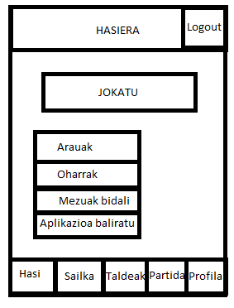
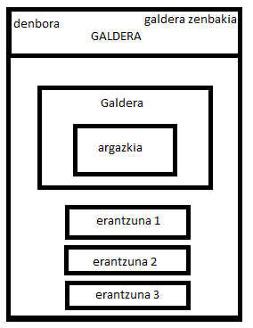
Maketazioa: Hasiera

Slide 3
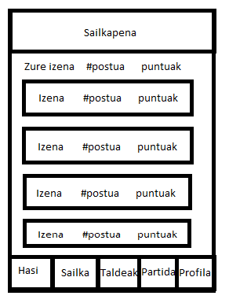
Maketazioa: Sailkapena
Sailkapenean hasieran zure izena, postua eta puntuak ageri dira.
Azpian sailkapenekoen izena, postua eta puntuak agertzen dira.
Lehenengo hirurak nabarmedurik daude lauki bereziekin

Slide 4
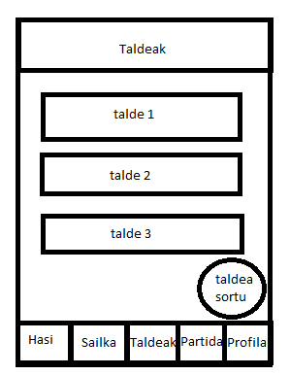
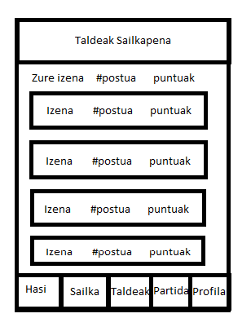
Maketazioa: Taldeak

Slide 5
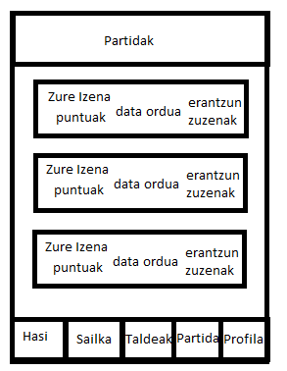
Maketazioa: Partidak
Bertan, egindako partidak ageri dira, dagozkion datuekin

Slide 6
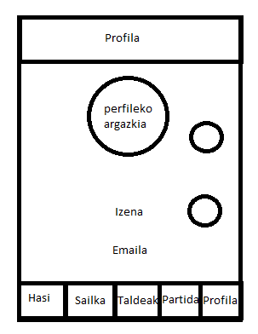
Maketazioa: Profila
Argazkia editatu
Izena aldatu

Slide 7
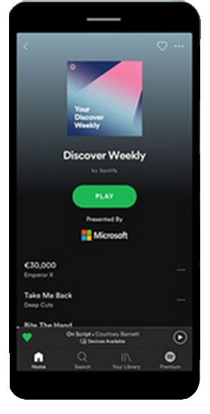
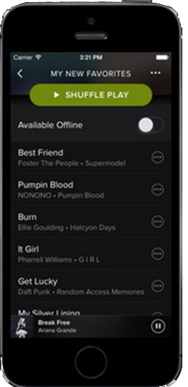
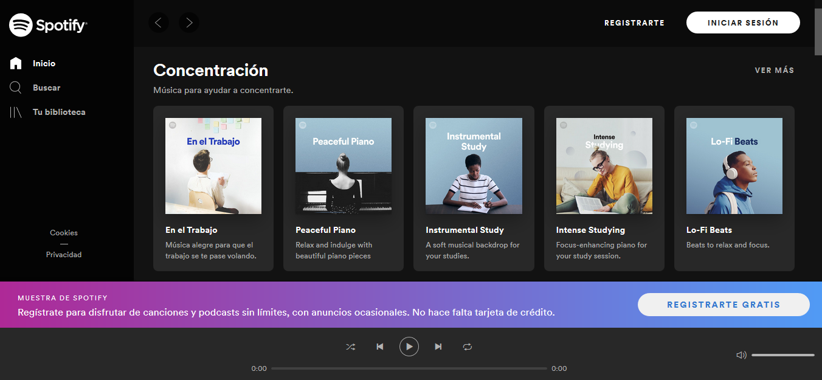
Garapena
Aplikazioaren estetika modan dagoen ‘gau moduan’ inspiratuz egin genuen.

Slide 8
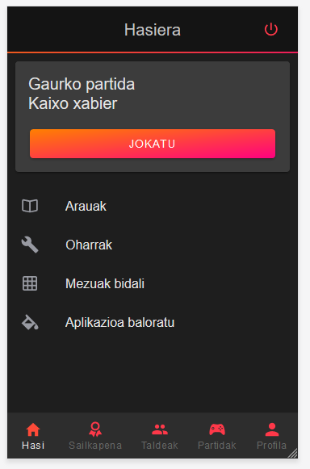
Hasiera
Jokatu, logeatu eta erregistratu aukera nagusiak.
Kolore ilun eta argien kontraste aberatsa.
Estetika modernoa.

Slide 9
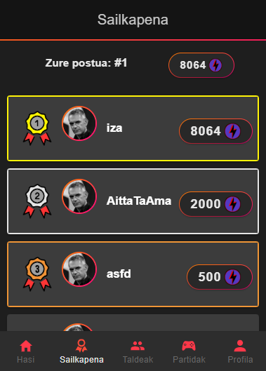
Sailkapena
Erabiltzaileen lista, bakoitza bere puntuen arabera sailkatuta
Lehenengo, bigarren eta hirugarren postuak nabarmenduta

Slide 10




Sailkapena
Sailkapeneko postuak hobeto nabarmentzeko hiru ikono sortu genituen bakoitza dagokion postuarekin.
Puntuen ikono bat sortu genuen hauek hobeto adierazteko.

Slide 11
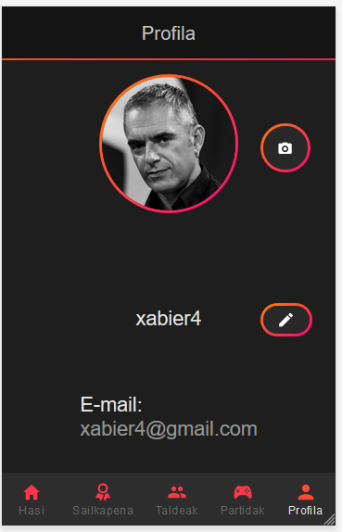
Profila
Argazkia, izena eta emaila erakustea
Argazkia igotzeko eta informazioa editatzeko aukerak.

Slide 12
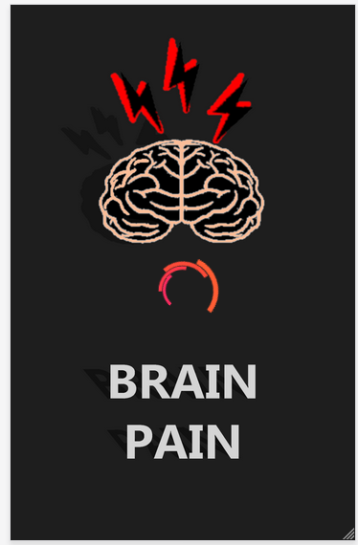
Kargatze pantaila
Logoa eta izenburua.
Kargatze animazio bat.
Atzerako kontaketa bat partida hasi aurretik.

Slide 13
Logoa
Brain Pain izenean oinarrituz sortutako logoa

Slide 14


Goiburuko Ikonoa
Hemen goiburuko ikonoaren eboluzioa daukagu, hasieratik bukaerara.
Azkenik goiburuko ikonoa honela jartzea erabaki genuen ikusteko errazagoa delako.

Slide 15


Puntuen Ikonoa
Hemen puntuen ikonoaren eboluzioa daukagu.
Ikonoa ezberdintzeko errazagoa delako jarri dugu azkenengo diseinua.

Slide 16
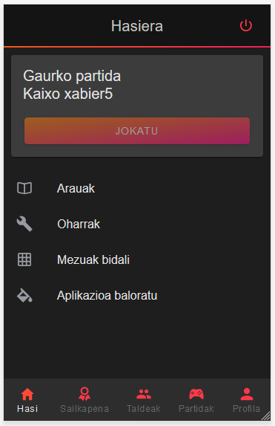
Erabilgarritasuna
-Estetika Modernoa.
-Kolore ilun eta argien arteko kontrastea.
-Kolore eta letra argiak.
-Estruktura estandarrak mantendu.
-Bizkorra eta intuitiboa.

Slide 17
Irisgarritasuna
-Kolore garbiak.
-Koloreen arteko kontraste ona.
-Letra mota esanguratsua.
-Errez antzematen diren ikonoak.

Slide 18
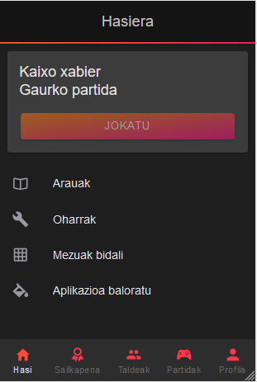
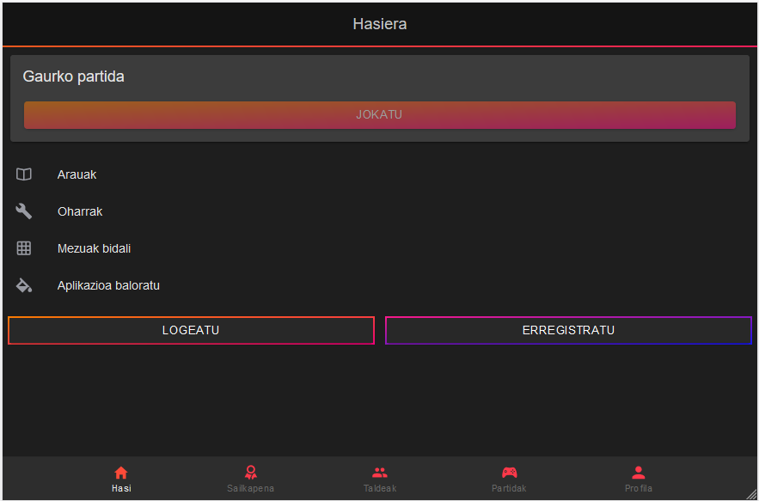
Responsive
Responsive
Tablet batean

Slide 19
Soinua
Jokatze orduak kargatze pantailan hasi baino lehen soinua egiten du.

